Slide 2
پژوهش های کاربردی در سیاستگذاری نظام سلامت
دکتر شهرام علمداری
فوق تخصص غدد و متابولیسم
دانشیار دانشگاه علوم پزشکی شهید بهشتی

Slide 3
رویکرد معماری راهبردی یعنی چه؟ STRATEGIC ARCHTECTURING

Slide 4
Strategic Architecturing
A comprehensive and integrated approach to organization leadership and management that includes philosophic bases and operational aspects of an organization and consists of:
Philosophy, doctrine, principles and policies of the organization,
Risk map and scenarios (Foresight)
Target capabilities and
Organizational structure,
Strategic fields of the organization and
Supporting parts such as resource management and financial support, research and education management, advocating bodies, media and public education.

Slide 5
STRATEGIC ARCHITECTURING
SUPPORTING BOXES
BODY OF THE BUILDING
FOUNDATION OF THE BUILDING

Slide 6
RESOURCE MANAGEMENT & FINANCIAL SUPPORT
ADVOCACY/ LAW/ PARLIAMENT
RESEARCH MANAGEMENT
PUBLIC EDUCATION, MEDIA & NGOs
SPECIAL EDUCATION
STRATEGIC FIELDS: STRATEGIES/ OBJECTIVES/ PROJECTS/ EVALUATION
NHRS VCA
RISK MAP
SCENARIOS
NHRS PHILOSOPHY/ NHRS DOCTRINE & PRINCIPLES/
NHRS POLICIES
NHRS TARGET CAPABILITY LIST
CPGs
PROTOCOLS
PATHWAYS
NHRS ORGANIZATIONAL STRUCTURE:
DICS/ DUCS/ DACS/ DMACS/ DNIMS/ DGIMS

Slide 7
سیر برنامه ریزی در نظام سلامت
حکمت
دکترین و اصول
سیاست های کلان
راهبرد ها
اهداف عینی
پروژه های اجرایی
کنترل راهبردی

Slide 9
پیاز پژوهش RESEARCH ONION

Slide 10
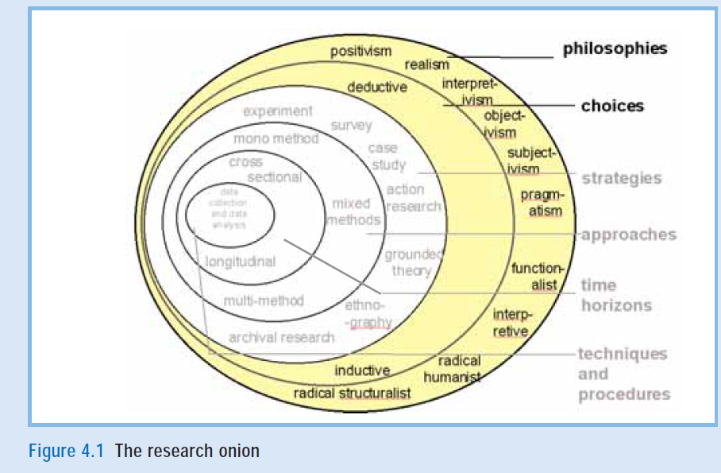

Slide 11
Inductive Reasoning
Inductive reasoning works the opposite way, moving from specific observations to broader generalizations and theories.
This is sometimes called a “bottom up” approach.
The researcher begins with specific observations and measures, begins to then detect patterns and regularities, formulate some tentative hypotheses to explore, and finally ends up developing some general conclusions or theories.

Slide 12
Deductive Reasoning
Deductive reasoning happens when a researcher works from the more general information to the more specific.
Sometimes this is called the “top-down” approach because the researcher starts at the top with a very broad spectrum of information and they work their way down to a specific conclusion.
For instance, a researcher might begin with a theory about his or her topic of interest.
From there, he or she would narrow that down into more specific hypotheses that can be tested.

Slide 13
سوال کلیدی: برداشت شما از تصویر اسلاید بعد چیست؟

Slide 14
وحدت علوم
سطح حکمت متعالیه
کنترل راهبردی
سطح فلسفی
سطح دکترینی
سطح سیاست گذاری
سطح راهبردی
سطح مدیریتی
سطح تخصصی
کثرت علوم

Slide 15
انواع پژوهش های کلان در نظام سلامت ملی و جهانی

Slide 16
1 پژوهش در فلسفه نظام سلامت
سوال 1: فلسفه اصلی حاکم بر نظام سلامت در کشور ما چیست؟

Slide 17
مکاتب مختلف فلسفه سلامت
مبتنی بر بهداشت
مبتنی بر درمان
مبتنی بر آموزش
مبتنی بر پژوهش
سلامت جامع

Slide 18
سوال دوم: فلسفه پژوهش در نظام سلامت کشور ما چیست؟

Slide 19
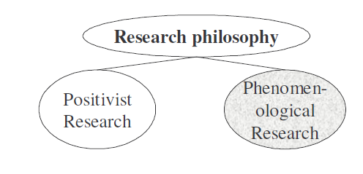

Slide 20
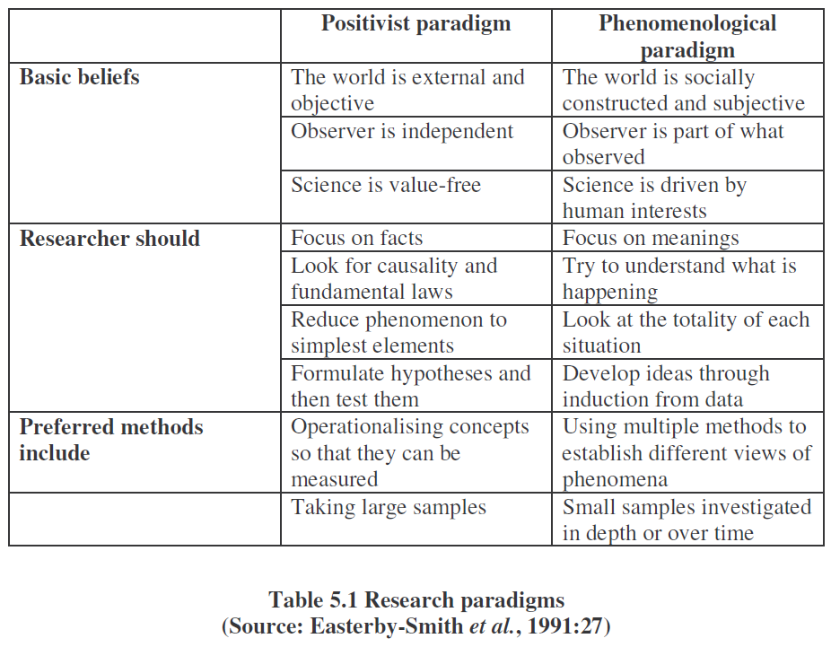

Slide 21
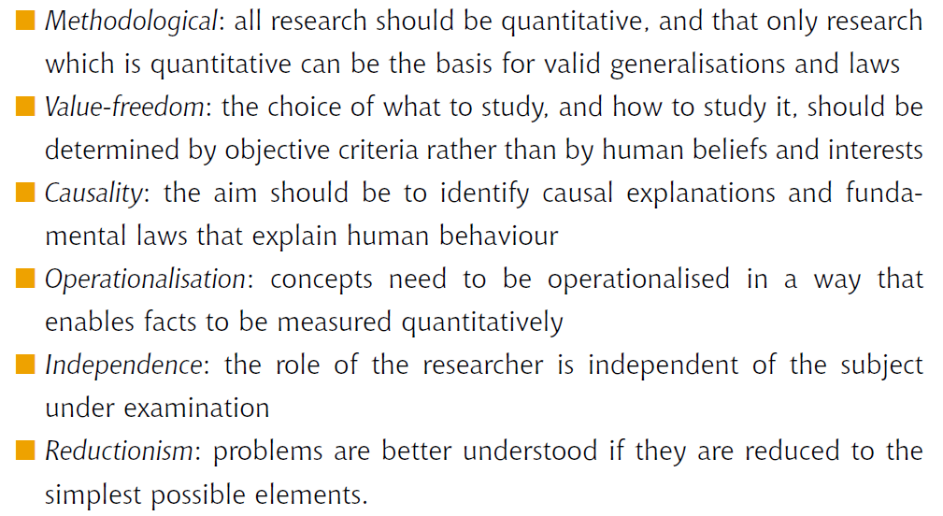

Slide 22
فلسفه حاکم بر سیاست های کلان سلامت جمهوری اسلامی ایران: سلامت همه جانبه

Slide 23
2 پژوهش های دکترینی نظام سلامت

Slide 24
دکترین چیست؟
مجموعه ای از اصول بنیادین است که تمامی منابع، راهبردها، سیاست ها، برنامه ها، واقدامات اجرایی را جهت پشتیبانی اثربخش وکارآمد از اهداف حاکمیت، بسیج، هدایت وبه کارگیری می کند.

Slide 25
مشخصات دکترین و اصول صحیح و موثر
يكپارچه‌سازي و هم‌افزايي
هماهنگي و هدايتگري
هدف محوري
شفافيت
مسئوليت‌پذيري راهبردي
اثربخش‌سازي مديريت
رويكرد آينده‌گرايانه
واقع‌گرايي و قابليت تحقق
مفهوم‌محوري
Notes:
25

Slide 26
3 پژوهش های سیاستگذاری نظام سلامت

Slide 27
بررسی
اسناد بالا دستی
تحلیل سیاسی
راه حلها
مطالعۀ امکان سنجی
تحلیل هزینۀ
راه حلها
بیان مسئله و
تدوین نقشۀ مفهومی
مرور منابع
تحلیل
مسئله
پیشنهاد گزینه ها
مطالعه تطبیقی
و بهینه کاوی
ارزیابی اخلاقی راه حل
تحلیل اجتماعی
و فرهنگی
ارزیابی قانونی
نقد سیاست موجود
پیمایش سیاست
تدوین
سیاست پیشنهادی
ارزیابی
نتایج نهایی سیاست
پیاده سازی سیاست
تصویب سیاست
چکش کاری و مداقه
در سیاست پیشنهادی
راهنمای ارزیابی
نتایج نهایی سیاست
راهنمای
پیاده سازی سیاست

Slide 28
4 پژوهش های راهبردی نظام سلامت

Slide 29
چشم انداز
تحليل دروني و
بروني
موقعيت
راهبردي
}
mission
ماموريت
ماتريس
دروني و بروني
goals
اهداف كلان
Strategies
راهبردها
اهداف عيني
فعاليتها
بودجه ريزي
ارزشها
پايش و ارزشيابي
بازخورد

Slide 30
5 پژوهش های عملیاتی در نظام سلامت

Slide 32
6 پژوهش های مدیریت پروژه در نظام سلامت

Slide 33
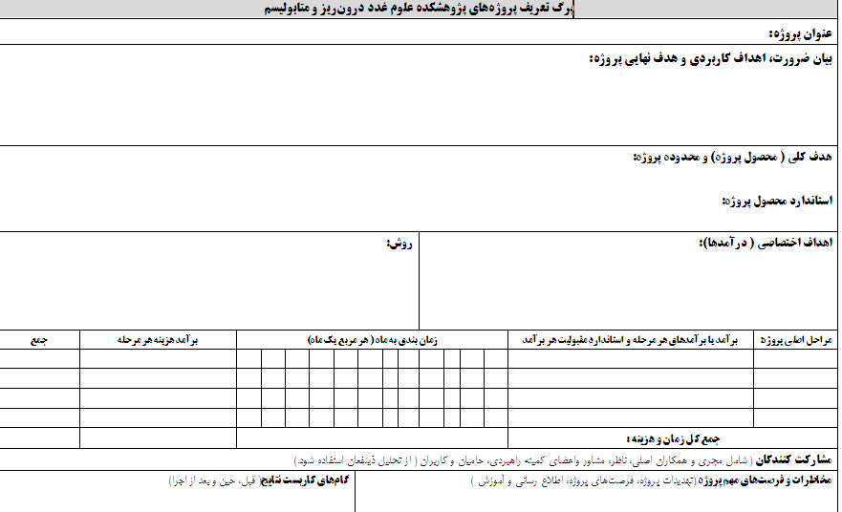

Slide 34
7 پژوهش های کنترل راهبردی در نظام سلامت

Slide 35
ارزیابی خارجی یا کنترل استراتژیک

Slide 36
روش و فرآیند تحقیق در سیاستگذاری نظام سلامت چگونه است؟ (همراه مثال)

Slide 38
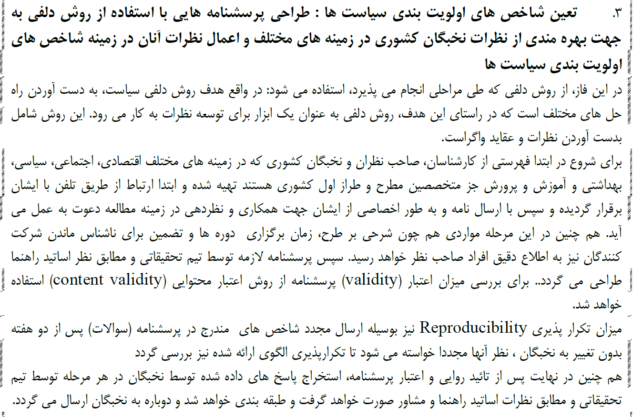

Slide 40
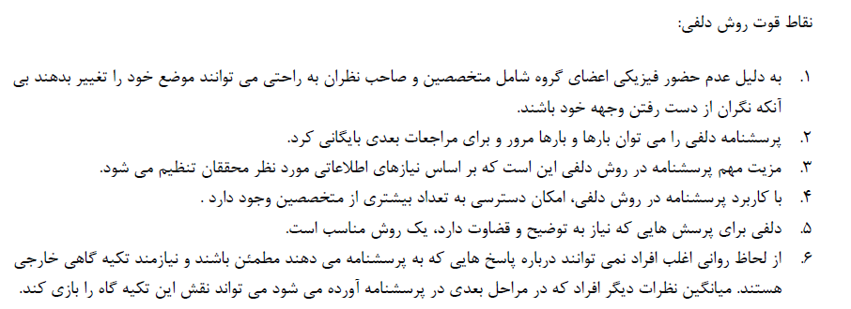

Slide 42
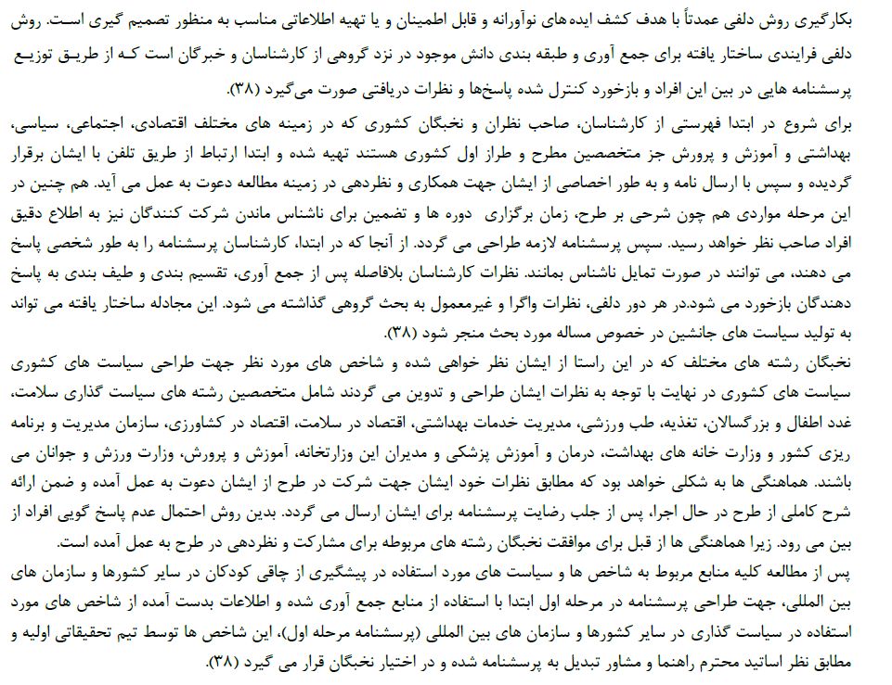

Slide 43
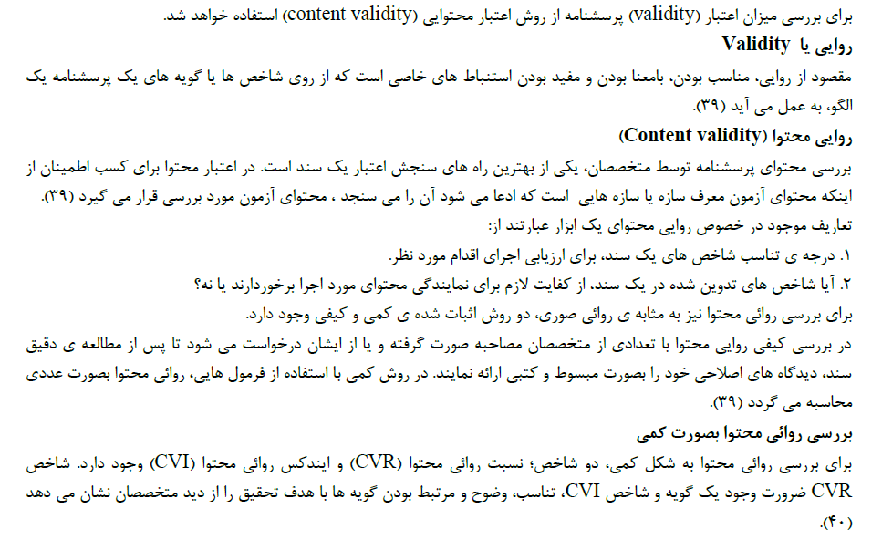

Slide 44
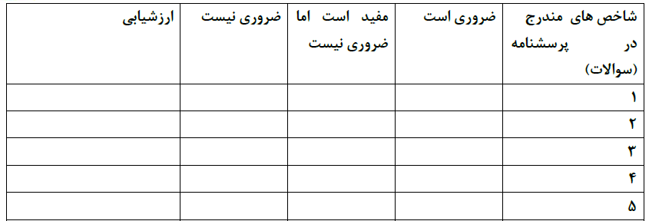

Slide 45
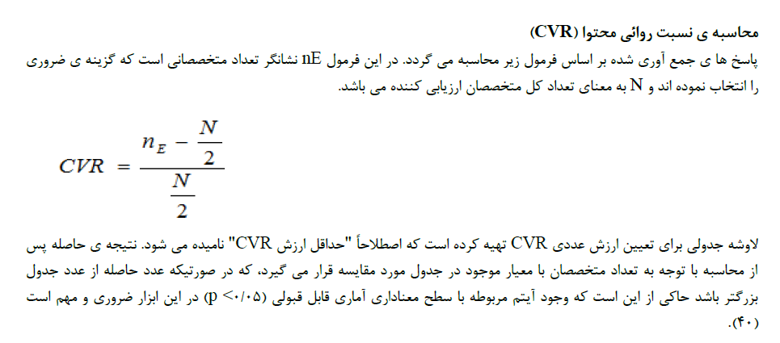

Slide 46
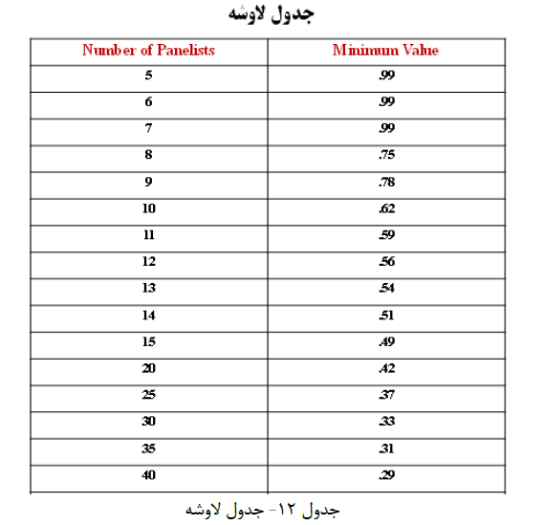

Slide 48
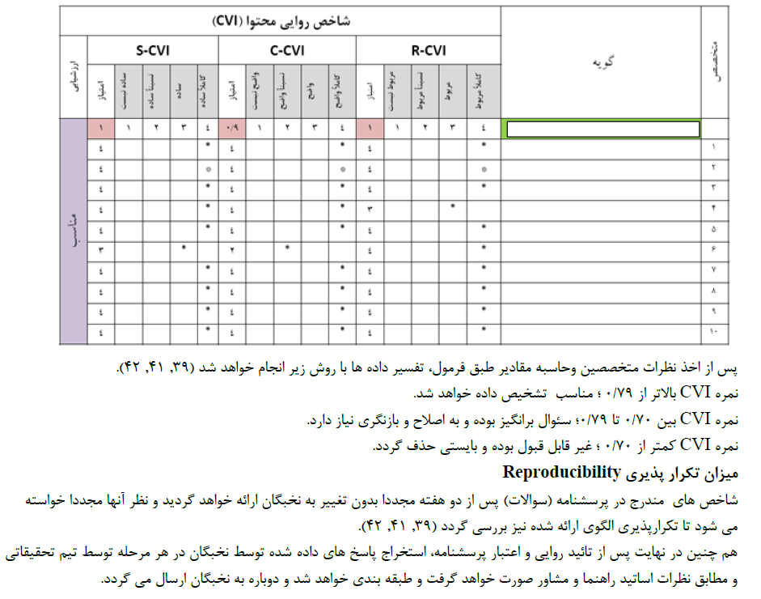

Slide 49
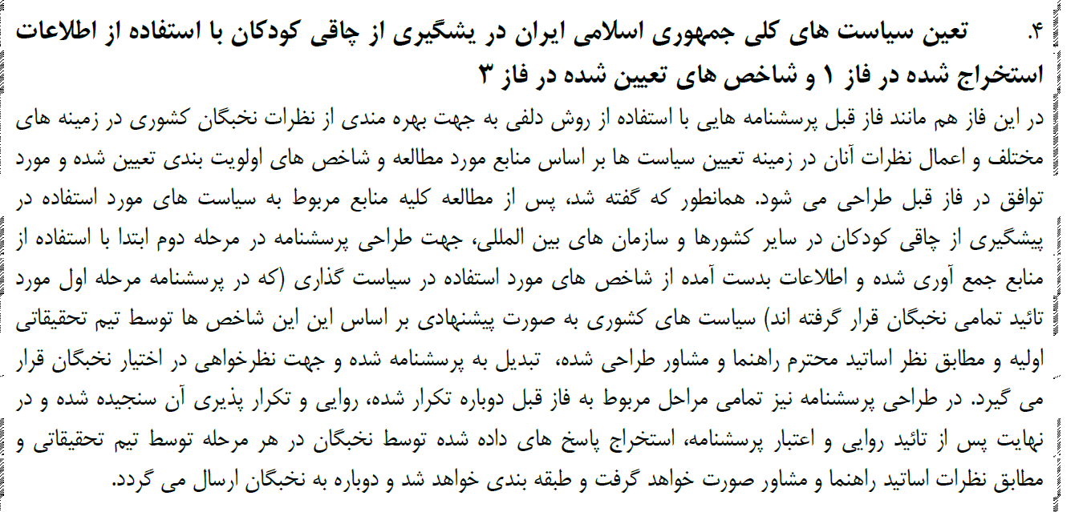

Slide 51
مثال هایی از مقالات چاپ شده در حوزه پژوهش های سیاستگذاری نظام سلامت

Slide 53
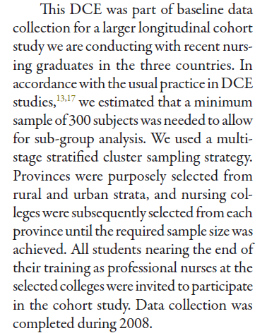

Slide 54
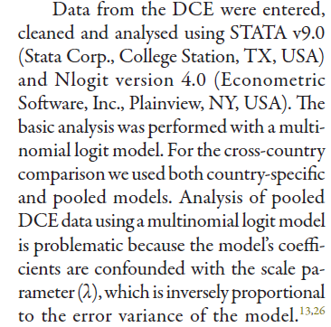

Slide 55
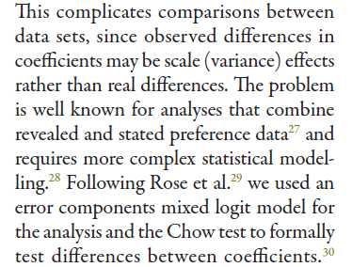

Slide 56
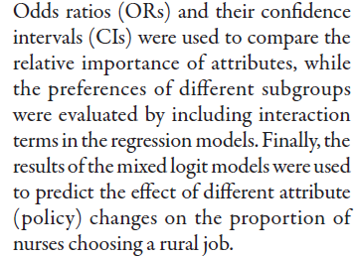

Slide 58
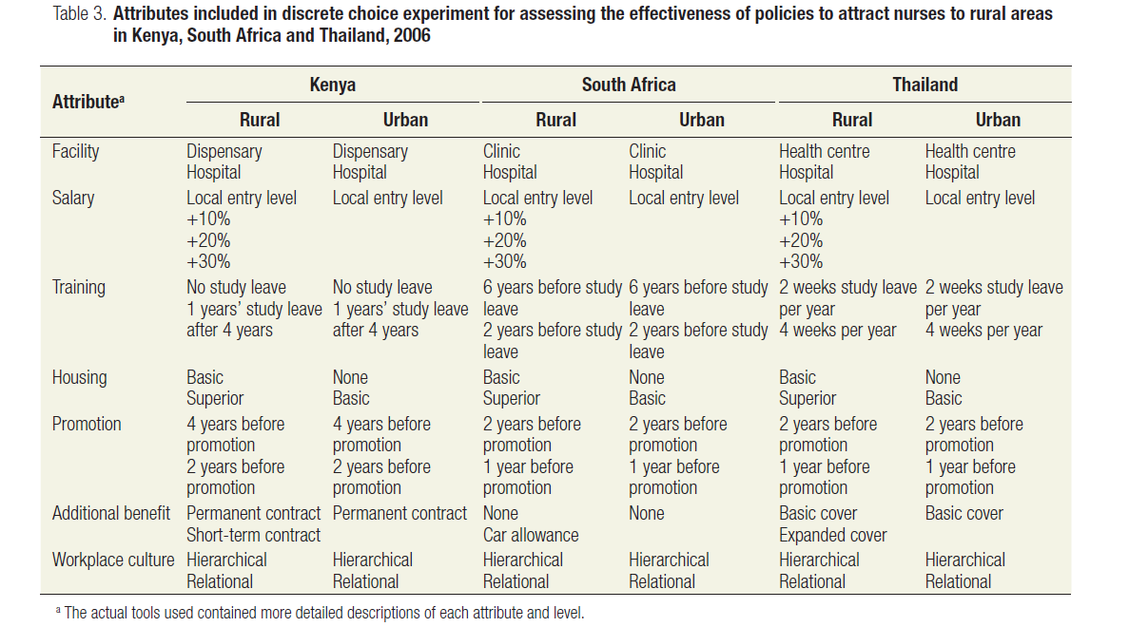

Slide 59
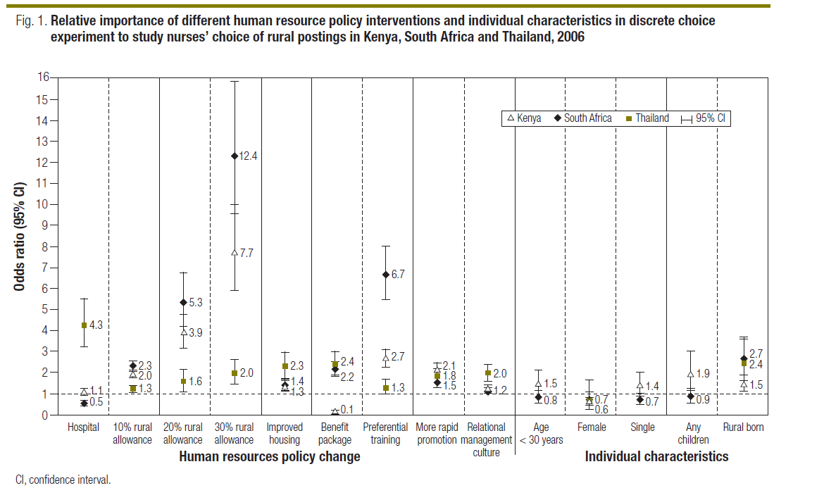

Slide 62
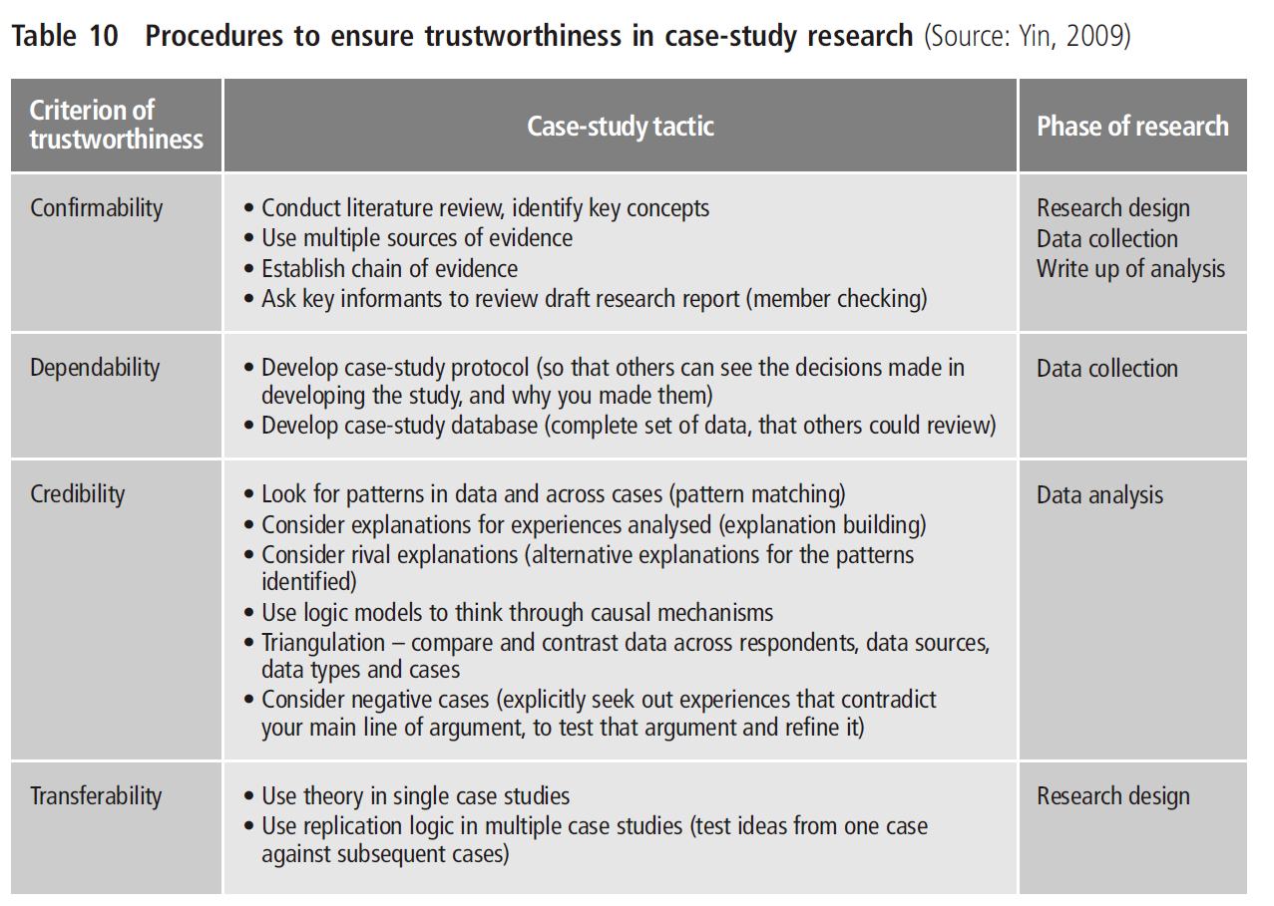

Slide 63
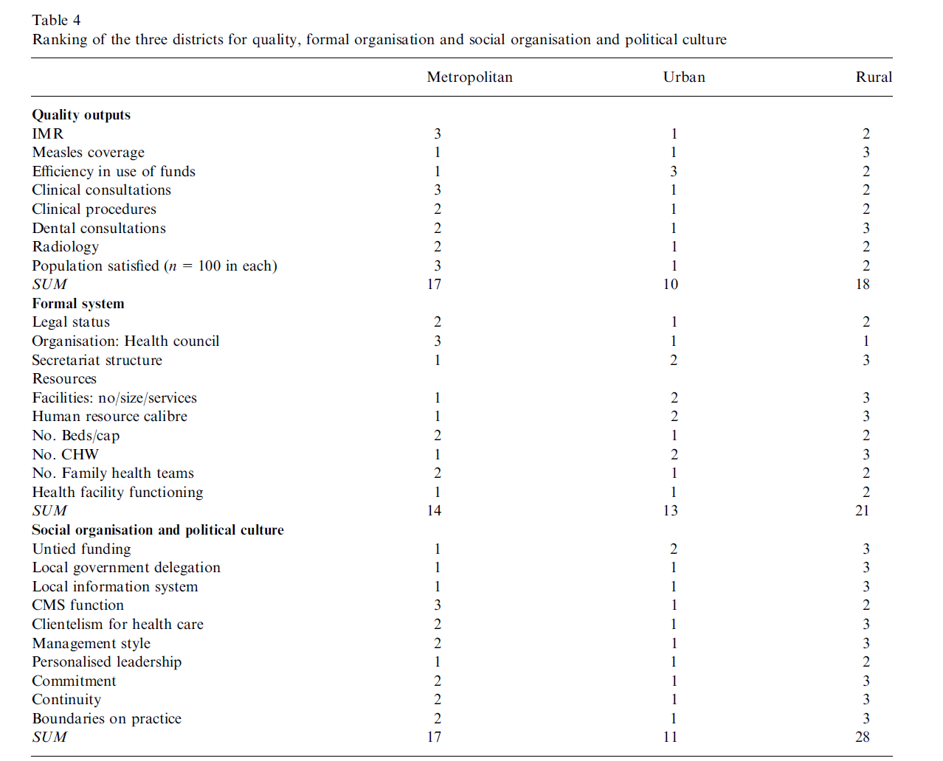

Slide 65
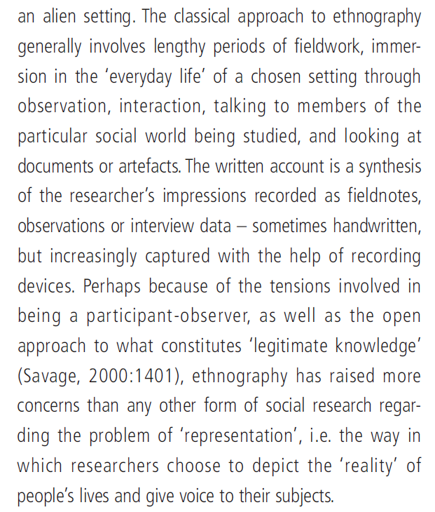

Slide 68
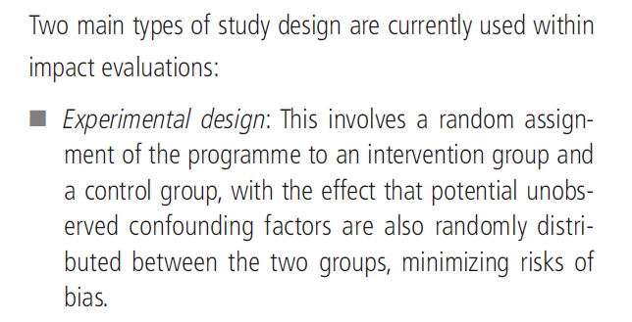

Slide 69
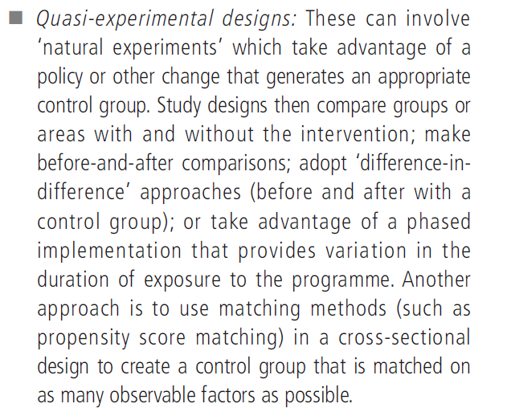

Slide 71
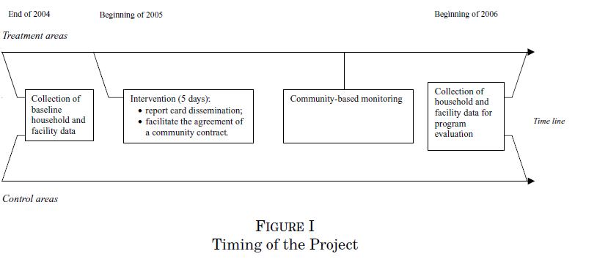

Slide 72
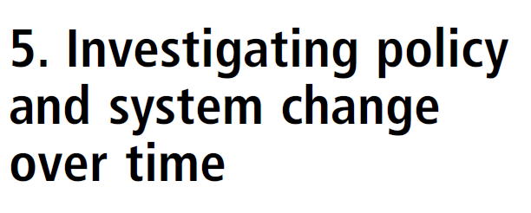

Slide 73
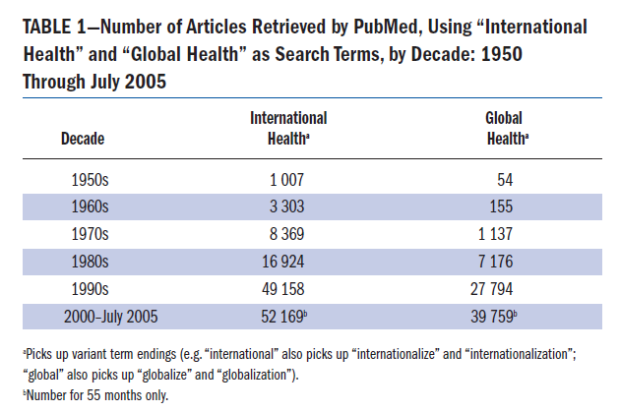

Slide 77
